Slide 1
第三章 栈和队列
栈和队列的基本操作是线性表操作的子集，是限定性（操作受到限制）的数据结构

Slide 2
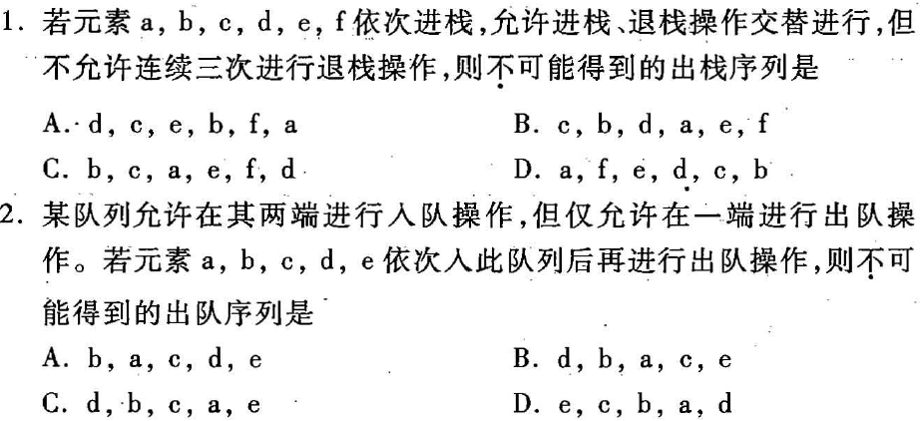

Slide 3
3.1 栈p44
定义：是限定仅在表尾进行插入或删除操作的线性表。（后进先出线性表LIFO）
栈底指针(base)：线性表的基址
栈顶指针(top):指向线性表最后一个元素的后面，当top=base 时，为空栈。
退栈
进栈
栈顶
an
a2
栈底
a1

Slide 4
  基本操作：
InitStack(&S), DestroyStack(&S),
StackEmpty(S) , ClearStack(&S),
GetTop(S ,&e), StackLength(S) ,
Push(&S, e): 完成在表尾插入一个元素e.
Pop(&S,&e): 完成在表尾删除一个元素。

Slide 5
栈的表示和实现p46
顺序栈：是利用一组地址连续的存储单元依次存放自栈底到栈顶的数据元素；栈满之后，可再追加栈空间即为动态栈。
顺序栈的结构类型定义：
typedef int SElemType;
typedef struct{
SElemType *base; //栈底指针
SElemType *top; //栈顶指针
int stacksize; //栈空间大小
}SqStack ;

Slide 6
  基本算法描述p47
    建立能存放50个栈元素的空栈
    #define STACK_INIT_SIZE 50
    #define STACKINCREMENT 10
    Status InitStack_Sq(Stack &S) {
    S.base=(SET*)malloc(STACK_INIT_SIZE)*sizeof(SET);
    //为栈分配空间
    If (S.base==NULL)
    EXIT(OVERFLOW); //分配失败
    S.top=S.base;
    S.stacksize= STACK_INIT_SIZE ;
    Return OK;
    }

Slide 7
  出栈操作算法p47
Status Pop(sqstack &s, SElemType &e)
{
if (s. top==S.base) return ERROR;
e=*--S.top;
return OK;
}
S.top
a_{n}
a_{n-1}
… …
a₂
a₁
S.base

Slide 8
  压栈操作算法p47
  status Push(sqstack &s, selemtype e)
{
  if (s.top-s.base>=s.stacksize)
  { //栈满，追加空间
    s . Base=(SElemtype *)realloc(s . Base,(STACK_INIT_SIZE+ STACKINCREMENT) * sizeof(SElemType));
    If(! S.base) exit (overflow) ;
    s.top=s.base+s.stacksize
    s.stacksize+=STACKINCREMENT;
  }
*S.top++=e;
Return ok;
}
e
S.top
a_{n}
a_{n-1}
… …
a₂
a₁
S.base

Slide 9
  栈的销毁
void DestroyStack_Sq(Stack &S){
if (S.base) free(S.base);
S.base=NULL;S.top=NULL;
S.stacksize=0;
}
  栈的清除
void ClearStack_Sq(Stack &S){
S.top = S.base ;
}

Slide 10
  判断栈是否为空
Status StackEmpty_Sq(Stack S){
if(S.top==S.base) return TRUE;
else return FALSE; }
  获得栈的实际长度
int StackLength_Sq(Stack S){
return(abs(S.top-S.base)); }
  读取栈顶元素
Status GetTop_Sq(Stack S,SElemType &e){
if(S.base!=S.top)
e=*(S.top -1); return OK;
else return ERROR; }

Slide 11
3.3 栈与递归p54
递归函数：一个直接调用自己或通过一系列的调用语句间接的调用自己的函数。
调用函数前，系统需要完成三件事：
  将所有的实际参数、返回地址等信息传递给被调用函数保存；
  为被调用函数的局部变量分配存储区；
  将控制转移到被调用函数的入口。
从被调函数返回调用函数之前，系统需要完成三件事：
  保存被调函数的计算结果
  释放被调函数的数据区
  依照被调函数保存的返回地址将控制转移到调用函数
  嵌套调用时，按照“后调用先返回”的原则

Slide 12
例：已知函数JC(n) 的数学定义如下：
1 n=1
JC（n）=
n * JC（n-1） n ≠1，0
  写出计算JC（n）的递归算法：
  利用堆栈改写递归算法

Slide 13
JC函数的递归算法
Int JC( int n ) {
if (n==1)
return (1);
else
return (n * JC(n-1));
}
3
3
2
2
1
1

Slide 14
JC函数的堆栈实现
Int JC(int n) {
int result=1;
InitStack(S);
while (n>0) {Push(S,n); n--;}
while (!StackEmpty(S)) {
Pop(S,n);
result=result * n; }
return result;
}
top
1
top
top
top
2
2
2
top
top
base
3
3
3
3
base
3
base
base
base
base

Slide 15
1.4 队列p58
定义：是一种先进先出的线性表，它只允许在表的一端进行插入，而在另一端删除元素。
队头(front):是删除元素（出队操作）端；
队尾(rear):是插入元素（入队操作）端。
出队列
入队列
a1 a2 a3 … an
队头
队尾

Slide 16
基本操作：
1.InitQueue(&Q)
2.DestroyQueue(&Q)
3.ClearQueue(&Q)
4.QueueEmpty(Q)
5.QueueLength(Q)
6. GetHead(Q,&e)
7.EnQueue(&Q, e)
8.DeQueue(&Q,&e)

Slide 17
链式队列p61
typedef int QElemType; // 队列元素类型
typedef struct QNode{
QElemType data;
struct QNode *next;
} QNode,*QueuePtr; //队列结点类型
typedef struct LinkQueue{
Qnode *rear ;
Qnode *front ;
} LinkQueue; //链式队列类型
front
rear
头
5
8
3
6 ^
Q.
front
rear
头^
Q.

Slide 18
链式队列的基本操作p62
Status InitQueue(LinkQueue &Q){
p=(Qnode *)malloc(sizeof(Qnode));
if(!p)exit(OVERFLOW);
Q.front =p;
Q.rear =p;
return OK;
}
Q.front
Q.rear
^

Slide 19
入队操作p62
void EnQueue (linkqueue Q, elemtype x)
{ p=(queueptr*)malloc(sizeof(qnode));
p →data=x;
p →next=NULL;
Q.rear →next =p; //队尾元素指向p
Q.rear =p; //队尾指针指向p
}
p
Q.front
Q.rear
a
x
^
^

Slide 20
出队操作p62
status DelQueue (linkqueue Q)
{ if (Q.front= =Q.rear) return NULL; //队空
p =Q.front →next; //p指向队头元素
Q.front →next= p → next;
//修改头结点指针域，指向新的队头元素
x= p →data;
if (Q.rear= =p) Q.rear=Q.front;
free(p); //释放被删掉的原队头元素
return OK;
}
p
Q.front
Q.rear
a1
a2
a3
^
^
^

Slide 21
队列的顺序表示和实现p63
typedef Struct {
QElemType *base ;
int front ;
int rear ;
int qsize ;
} SqQueue ;
SqQueue Q;
空队状态：Q.front = = Q.rear
满队状态：Q.rear = = Q.qsize
0 1 2 3 4 5 6 7
Q.front Q.rear
状态特征： Q.front= Q.rear = 0

Slide 22
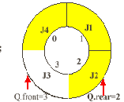
循环队列p64
  定义：设向量Q（0：n-1）表示队列，Q（0）表示队首，Q（n-1）表示队尾，而Q（0）接在Q（n-1）后面形成一个环，顺时针方向旋转。
  为了测定队列是否满，将采用队列少用一个元素空间，作为队列呈“满”的标志。
  空队：Q.front==Q.rear
  满队： （Q.rear+1）%Q.qsize==Q.front

Slide 23
在循环队列中如何判定队满和队空？
Q.rear
Q.front
Q.rear
J6
J6
J5
J5
J7
J4
J4
J8
J9
Q.front
Q.front
Q.rear
一般情况
队列满
Q.front= Q.rear
队列空
Q.front= Q.rear

Slide 24
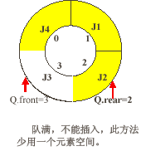
入队算法p65
status EnCycQue(sequeuetp Q，elemtype x)
{ if ((Q.rear+1)%MAXSIZE==Q.front)
return error; // 队列满
else { Q.queue[Q.rear]=x;
Q.rear=(Q.rear+1)%MAXSIZE;
// 队尾指 针循环加1
return OK;
}
}

Slide 25
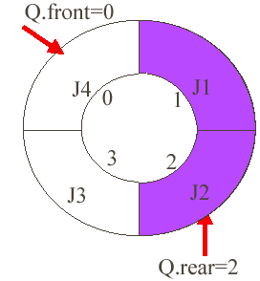
出队算法p65
status DelQueue(sequeuetp Q, elemtype &e)
{ e=Q.queue[Q.front];
Q.front=(Q.front+1)%maxsize;
return OK;
}

Slide 26
思考：确定一个链式队列需要头、尾两个指针，确定链式循环队列只需要一个指针，则这个指针应该指向何处？
作业：现有a,b,c,d,e,f,g,h共八人顺时针围着一个圆桌用餐，用餐结束后由a开始进行顺时针报数（a报1，b报2。。。），报到5的人立刻离开圆桌，下一位又开始从1开始报数。。。请选择合适的数据结构并设计算法求取这八个人离开圆桌的顺序。

Slide 27
本章节重点
  堆栈和队列的基本概念和基本操作
  分别用顺序结构和链式结构实现堆栈以及队列的基本操作
  堆栈以及队列的应用程序设计

